Slide 1
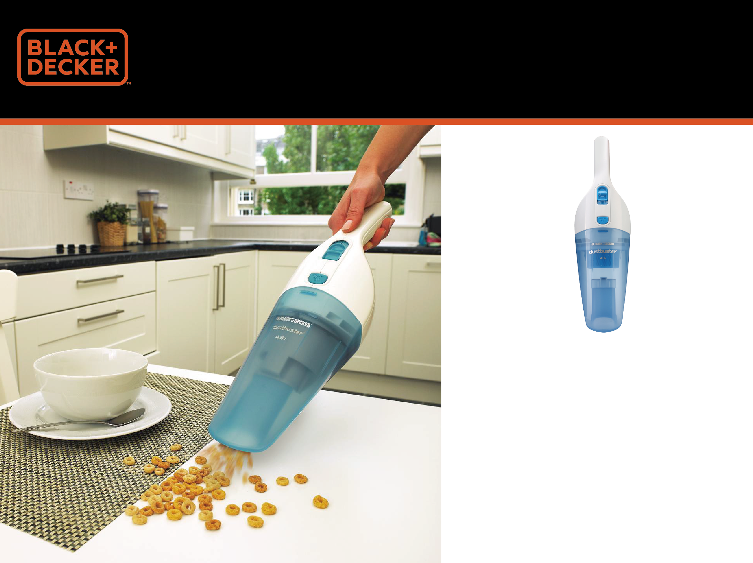
市场参考价：359.00
批发价：220.00
NV4820-A9（冰蓝）
4.8V手持式吸尘器
规 格：42.7×13.1×13cm
材 质：外部为工程塑料，内部电机为金属材质
装箱明细：2PCS/箱
·全新时尚造型，简洁美观
·半透明集尘仓，方便了解集尘状况
·便捷操作，易于收集并处理尘屑
·流线型把手，增加握持地舒适性
·创新结构设计，方便储存及充电

